Slide 1
ОБУЧАЮЩИЙ СЕМИНАР ПО ТЕМЕ:
ПЕРСОНАЛЬНЫЕ ДАННЫЕ. ОРГАНИЗАЦИЯ ЗАЩИТЫ ИНФОРМАЦИИ В АДМИНИСТРАЦИИ МУНИЦИПАЛЬНОГО ОБРАЗОВАНИЯ СЕВЕРСКИЙ МУНИЦИПАЛЬНЫЙ РАЙОН КРАСНОДАРСКОГО КРАЯ

Slide 2
Наши гости:
Технический директор ООО «Бином» -
Редько Алексей Сергеевич
Ведущий инженер по защите
информации ООО «Бином» –
Печенкин Владимир Андреевич
Директор ООО «Атлас» -
Синеок Сергей Вячеславович

Slide 3
План проведения семинара
№ | Вопросы | Докладчики | Регламент мин
1 | Введение | Сергиевская Н.Н | 5
2 | Общие вопросы защиты информации в РФ: законодательство, регуляторы, порядок реализации требований по защите информации, проверки | Редько А.С. | 20
3 | Текущее состояние дел по защите информации в администрации и структурных подразделениях | Сергиевская Н.Н. | 30
4 | Разбор возникающих вопросов | Сергиевская Н.Н. Редько А.С. Печенкин В.А. Синеок С.В. | 15

Slide 4

Текущее состояние дел по защите информации
в администрации муниципального образования Северский муниципальный район и структурных подразделениях администрации
Подготовлено начальником управления информатизации и информационной безопасности
Сергиевской Наталией Николаевной
E-mail: informatizaciya@sevadm.ru
тел. 8-861-66-2-68-21

Slide 5
Защита персональных данных в администрации регулируется следующими нормативными актами Российской Федерации:
1.Федеральный закон от 27 июля 2006 г. № 152-ФЗ «О персональных данных»;
2. Постановление Правительства РФ от 15 сентября 2008 г. № 687 «Об утверждении Положения об особенностях обработки персональных данных, осуществляемой без использования средств автоматизации»;
3. Постановление Правительства РФ от 1 ноября 2012 г. № 1119 «Об утверждении требований к защите персональных данных при их обработке в информационных системах персональных данных»;
4. Постановление Правительства РФ от 21 марта 2012 г. N 211 "Об утверждении перечня мер, направленных на обеспечение выполнения обязанностей, предусмотренных Федеральным законом "О персональных данных" и принятыми в соответствии с ним нормативными правовыми актами, операторами, являющимися государственными или муниципальными органами"
5. Приказ ФСТЭК России от 18 февраля 2013 г. № 21 «Об утверждении Состава и содержания организационных и технических мер по обеспечению безопасности персональных данных при их обработке в информационных системах персональных данных»;
6. Приказ ФСБ России от 10 июля 2014 г. № 378 «Об утверждении Состава и содержания организационных и технических мер по обеспечению безопасности персональных данных при их обработке в информационных системах персональных данных с использованием средств криптографической защиты информации, необходимых для выполнения установленных Правительством Российской Федерации требований к защите персональных данных для каждого из уровней защищенности.

Slide 6
☺ Персональные данные - любая информация, относящаяся к прямо или косвенно определенному или определяемому физическому лицу (субъекту персональных данных).
Оператор- государственный орган, муниципальный орган, юридическое или физическое лицо, самостоятельно или совместно с другими лицами организующие и (или) осуществляющие обработку персональных данных, а также определяющие цели обработки персональных данных, состав персональных данных, подлежащих обработке, действия (операции), совершаемые с персональными данными
 Обработка персональных данных- любое действие (операция) или совокупность действий (операций), совершаемых с использованием средств автоматизации или без использования таких средств с персональными данными, включая сбор, запись, систематизацию, накопление, хранение, уточнение (обновление, изменение), извлечение, использование, передачу (распространение, предоставление, доступ), обезличивание, блокирование, удаление, уничтожение персональных данных.
 Защита персональных данных – это комплекс мер организационного, технического, организационно-технического, правового характера, направленных на защиту сведений, относящихся к определенному или определяемому на основании такой информации физическому лицу (субъекту персональных данных ).

Slide 7
Обязательные этапы работ по защите персональных данных в администрации :
Определение всех ситуаций, когда требуется проводить обработку персональных данных
Выделение процессов, в которых обрабатываются персональные данные
Выбор ограниченного числа процессов для проведения аналитики (на этом этапе формируется перечень подразделений и работников, участвующих в обработке персональных данных в рамках своей служебной деятельности). В администрации все структурные подразделения обрабатывают персональные данные. На каждом АРМ подключена информационная система ЕМСЭД КК – система электронного документооборота и иные информационные системы
Определение круга информационных систем и совокупности обрабатываемых персональных данных (Всего кол-во АРМ 123 шт., из них:118 АРМ и 5 серверов)
Проведение категорирования персональных данных и предварительной классификации информационных систем
Разработка пакета организационно-распорядительных документов для обеспечения защиты персональных данных (уведомление в Роскомнадзор об обработке персональных данных, распоряжения об ответственных, политику обработки ПДн, порядок обработки ПДн, комиссии, акты проверок, инструкции и ряд документов, определяющих проведение мероприятий по защите информации);
Внедрение системы обеспечения безопасности информации, в том числе выполнение требований по инженерно-технической защите помещений, установка средств защиты информации);
Аттестация или декларирование соответствия информационной системы персональных данных требованиям безопасности информации

Slide 8
№ п/п | Полное название информационной системы | Сокращенное наименование системы
1 | Информационная система персональных данных «Комиссия по делам несовершеннолетних» | ИСПДн «КДН»
2 | Информационная система персональных данных «Кадры» | ИСПДн «Кадры»
3 | Информационная система персональных данных «Участники программы по переселению» | ИСПДн «УПП»
4 | Информационная система персональных данных «Система электронного документооборота «Результат» | ИСПДн «Результат»
5 | Информационная система персональных данных «Списки присяжных» | ИСПДн «Списки присяжных»
6 | Информационная система персональных данных «Запросы о ранее судимых» | ИСПДн «Запросы о ранее судимых»
7 | Информационная система персональных данных «Выборы и депутаты» | ИСПДн «Выборы и депутаты»
8 | Информационная система персональных данных «Социально-политический паспорт Северского района» | ИСПДн «Социально-политический паспорт Северского района»
9 | Информационная система персональных данных «Договорная работа» | ИСПДн «Договорная работа»
10 | Информационная система персональных данных «Учет граждан, нуждающихся в улучшении жилищных условий» | ИСПДн «Учет граждан, нуждающихся в улучшении жилищных условий»
11 | Информационная система «Синкопа» | ИС «Синкопа»
12 | Информационная система персональных данных «Учет чрезвычайных ситуаций» | ИСПДн «Учет чрезвычайных ситуаций»
13 | Информационная система персональных данных «Заявки на электронную подпись» | ИСПДн «Заявки на ЭП»
14 | Информационная система «Исковая работа» | ИС «Исковая работа»

Slide 9
№ п/п | Полное название информационной системы | Сокращенное наименование системы
15 | Информационная система «Муниципальный контроль и надзорная деятельность» | ИС «МКДН»
16 | Пользовательский сегмент государственной информационной системы «Единая межведомственная система электронного документооборота исполнительных органов государственной власти Краснодарского края» | ПС ГИС ЕМСЭД КК
17 | Информационная система «Единая система учета объектов и неналоговых доходов» | ПС ИС ЕСУОНД
18 | Автоматизированное рабочее место пользовательского сегмента информационной системы министерства сельского хозяйства и перерабатывающей промышленности Краснодарского края | АРМ ПС ИС МСХ КК
19 | Кабинет администратора начислений государственной информационной системы о государственных и муниципальных платежах | КАН ГИС ГМП
20 | Федеральная государственная информационная система «Единая государственная информационная система социального обеспечения» | ГИС ЕГИССО
21 | Автоматизированная информационная система «Единый центр услуг» | АИС ЕЦУ
22 | Система электронного документооборота Социального фонда России | СЭД СФР
23 | Государственная информационная система «Единая централизованная цифровая платформа в социальной сфере» | ГИС ЕЦЦПСС
24 | Государственная информационная система «Платформа государственных сервисов» | ГИС ПГС
25 | Государственная информационная система «Платформа обратной связи» | ГИС ПОС
26 | Пользовательский сегмент государственной информационной системы обеспечения градостроительной деятельности Краснодарского края | ПС ГИС ОГД
27 | Федеральная государственная информационная система «Единый государственный реестр недвижимости» | ФГИС ЕГРН
28 | Федеральная государственная информационная система учета твердых коммунальных отходов | ФГИС УТКО

Slide 10
№ п/п | Полное название информационной системы | Сокращенное наименование системы
29 | Федеральная государственная информационная система досудебного (внесудебного) обжалования | ФГИС ДО
30 | Государственная информационная система «Жилищно-коммунального хозяйства» | ГИС ЖКХ
31 | Государственная информационная система «Энергоэффективность» | ГИС ЭЭ
32 | Пользовательский сегмент муниципальной информационной системы «Муниципальные правовые акты» | ПС МИС «МПА»
33 | Государственная автоматизированная информационная система «Управление» | ГАС «Управление»
34 | Информационная система управления проектами государственного заказчика в сфере строительства | ИСУП
35 | Единый портал государственных услуг | ЕПГУ
36 | Региональный портал государственных услуг | РПГУ
37 | Государственная информационная система Краснодарского края «Реестр государственных услуг (функций) Краснодарского края» | РРГУ
38 | Визуальный конструктор услуг ЕПГУ | ВКУ ЕПГУ
39 | Единый реестр субъектов малого и среднего предпринимательства | РМСП
40 | Государственная информационная система «Единая государственная интегрированная информационная система управления общественными финансами Краснодарского края» | ЕГИИС УОФ КК
41 | Информационная система Web-Консолидация | ИС Web-Консолидация

Slide 11
К субъектам персональных данных, персональные данные которых обрабатываются Оператором (администрацией) относятся:
  муниципальные служащие Оператора и члены их семьи;
  граждане, претендующие на замещение должностей муниципальной службы Оператора и члены их семьи;
  супруги (в том числе бывшие, супруги братьев и сестер, братья и сестры супругов), лица, состоящие в родстве (свойстве) с субъектами персональных данных;
  лица, замещающие должности руководителей подведомственных Оператору учреждений, граждане, претендующие на замещение указанной должности и члены их семьи;
  уволенные муниципальные служащие Оператора;
  лица, включенные в кадровый резерв Оператора;
  лица, обработка персональных данных которых осуществляется в связи с выполнением возложенных законодательством Российской Федерации на Оператора функций, полномочий и обязанностей;
  лица, обратившиеся к Оператору для получения государственных или муниципальных услуг, реализация которых возложена законодательством Российской Федерации на Оператора;
  граждане, обратившиеся в соответствии с Федеральным законом от 2 мая 2006 г. № 59-ФЗ «О порядке рассмотрения обращений граждан Российской Федерации» (далее – Федеральный закон «Об обращении граждан»);
  граждане Российской Федерации – физические лица.

Slide 12
В зависимости от цели обработки в администрации обрабатываются следующие персональные данные:
в целях обеспечения соблюдения законодательства о муниципальной службе в РФ обрабатываются следующие
категории персональных данных субъектов персональных данных:
фамилия, имя, отчество; год рождения; месяц рождения; дата рождения; место рождения; семейное положение; имущественное положение; доходы; электронная почта; адрес места жительства; адрес регистрации; номер телефона; -СНИЛС; ИНН; гражданство;
данные документа, -удостоверяющего личность; реквизиты банковской карты; номер расчетного счета; номер лицевого счета; профессия; должность; сведения о трудовой деятельности (в том числе стаж работы, данные о трудовой занятости на текущее время с указанием наименования и расчетного счета организации); отношение к воинской обязанности, сведения о воинском учете; сведения об образовании;
фотография для карточки Т2; сведения о составе семьи; реквизиты свидетельств государственной регистрации актов гражданского состояния и содержащиеся в них сведения;
ведения об образовании (наименование образовательной и (или) иной организации, год окончания, уровень профессионального образования, реквизиты документов об образовании, направление подготовки, специальность и квалификация по документу об образовании, ученая степень, ученое звание (дата присвоения, реквизиты диплома, аттестата);
сведения о дополнительном профессиональном образовании (профессиональной переподготовке, повышении квалификации) (наименование образовательной и (или) научной организации, год окончания, реквизиты документа о переподготовке (повышении квалификации), квалификация и специальность по документу о переподготовке (повышении квалификации), наименование программы обучения, количество часов обучения);
сведения о владении иностранными языками и языками народов Российской Федерации;
сведения о классном чине федеральной государственной гражданской службы и (или) гражданской службы субъекта Российской Федерации и (или) муниципальной службы, дипломатический ранг, воинское и (или) специальное звание, классный чин правоохранительной службы, классный чин юстиции (кем и когда присвоены);
сведения о государственных наградах, иных наградах и знаках отличия;
сведения о пребывании за границей (когда, где, с какой целью);
сведения о близких родственниках (родителях, братьях, сестрах, детях), а также супругах, в том числе бывших, постоянно проживающих за границей и (или) оформляющих документы для выезда на постоянное место жительства в другое государство (фамилия, имя, отчество (при его наличии), с какого времени проживают за границей);
сведения о наличии (отсутствии) судимости;
сведения о своих доходах, расходах, об имуществе и обязательствах имущественного характера, а также сведения о доходах, расходах, об имуществе и обязательствах имущественного характера своих супруга (супруги) и несовершеннолетних детей;
сведения о наличии (отсутствии) заболевания, препятствующего поступлению на муниципальную службу Российской Федерации или ее прохождению;
сведения о наличии (отсутствии) инвалидности, сроке действия установленной инвалидности

Slide 13
Персональные данные субъектов персональных данных, обрабатываются также в иных целях:
подбора персонала (соискателей на вакантные должности) и ведение кадрового резерва;
ведения кадрового и бухгалтерского учета;
выполнения муниципальных функций, предусмотренных законодательством Российской Федерации;
оказания государственных и (или) муниципальных услуг, предусмотренных законодательством Российской Федерации;
рассмотрения обращения граждан;
Соответственно целям обработки для каждой цели обрабатывается определенный перечень субъектов персональных данных.

Slide 14
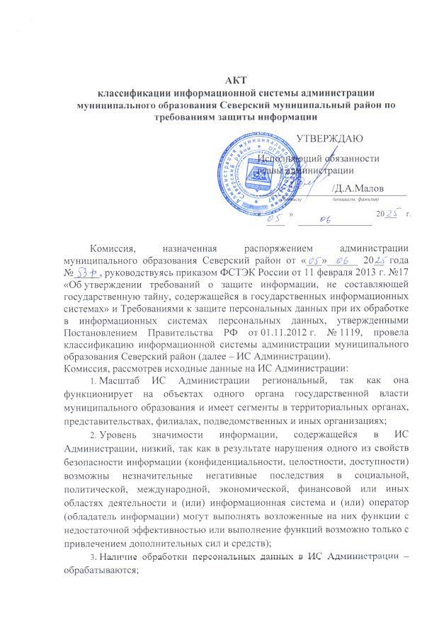
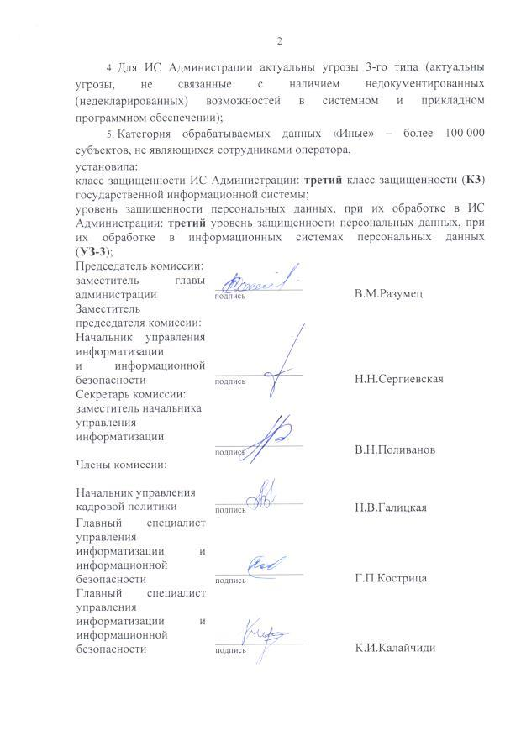
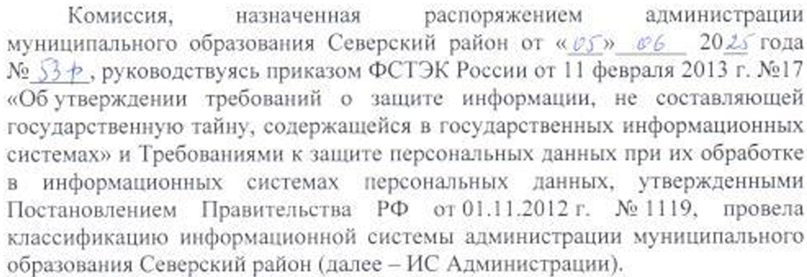

Slide 15
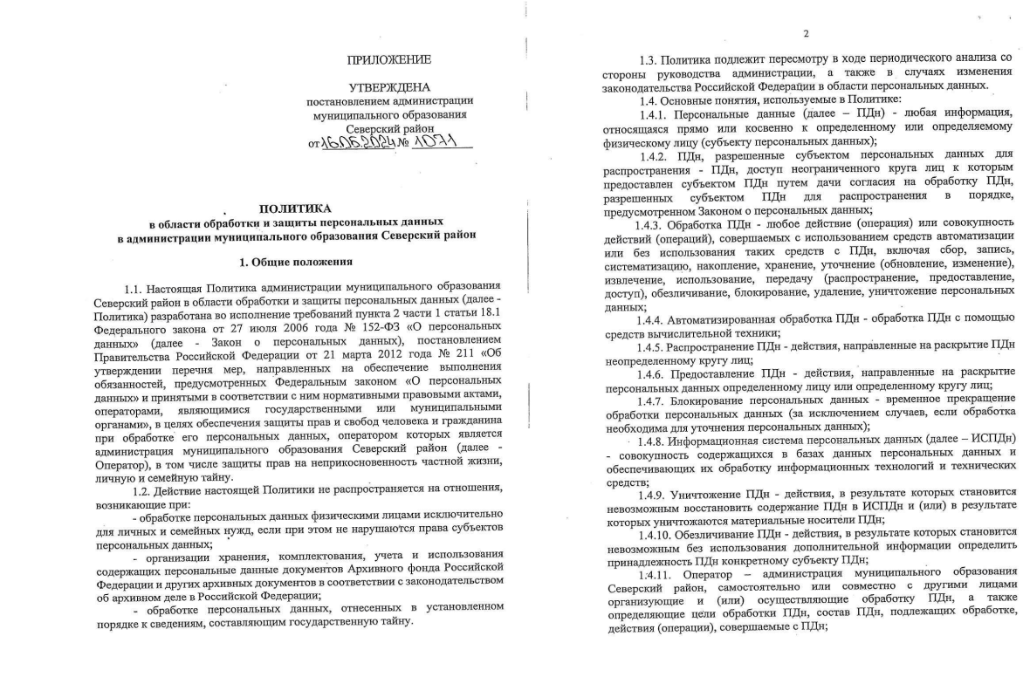

Slide 16
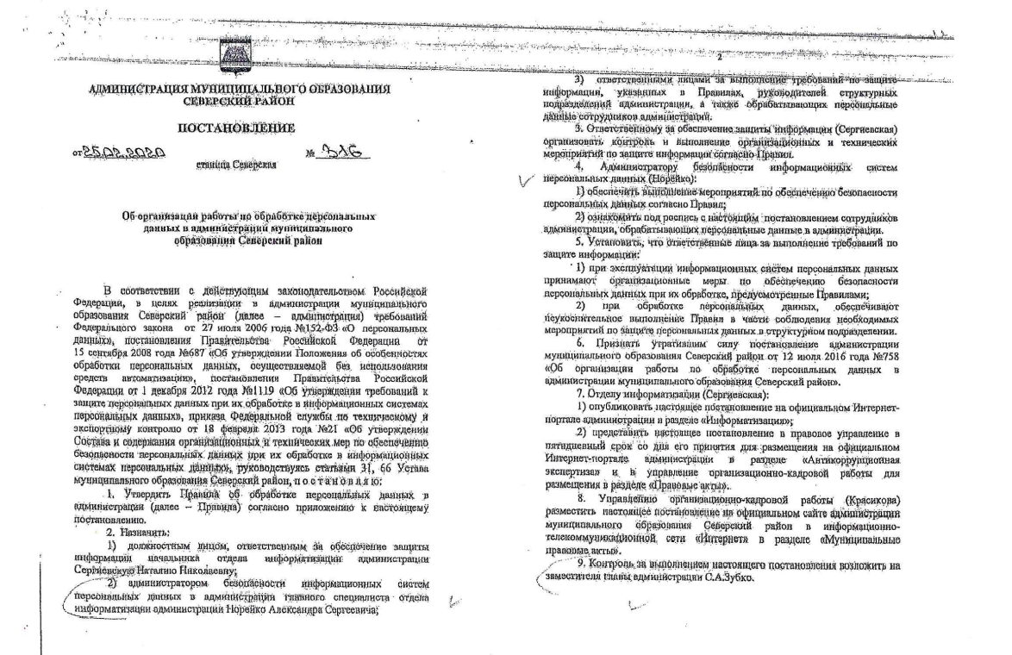

Slide 17
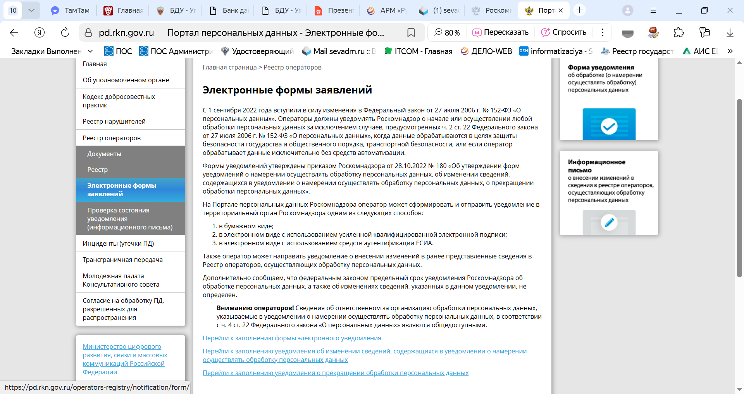

Slide 18
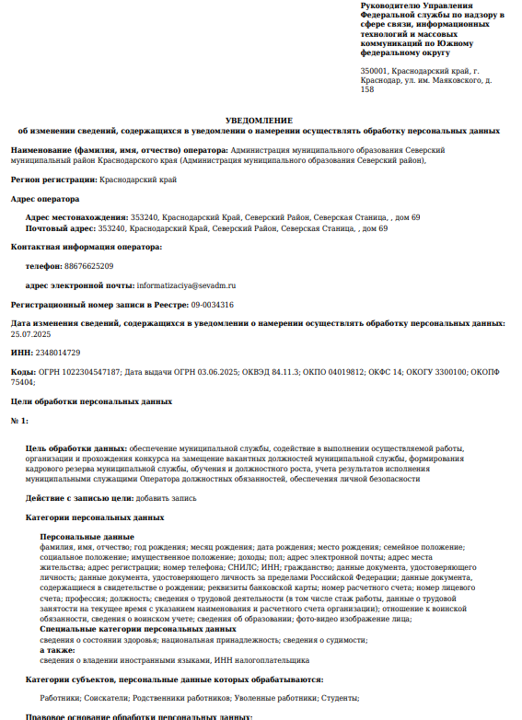
В случае изменений перечня обрабатываемых персональных данных, целей обработки, ответственных лиц, Оператор обязан подать уведомление об изменений сведений, содержащихся в уведомлении о намерении осуществлять обработку персональных данных

Slide 19

Федеральный закон от 30.11.2024 №420-ФЗ повысились действующие размеры административных штрафов за непредставление в Роскомнадзор уведомлений о начале обработки персональных данных, которые все организации и ИП должны направлять в ведомство до начала работы с персональными сведениями граждан.
До 30 мая 2025 года за неподачу такого уведомления могли оштрафовать по ст. 19.7 КоАП РФ на сумму от 3 000 до 5 000 рублей.
С 30 мая 2025 года штрафы за непредставление в Роскомнадзор уведомлений о начале обработки персональных данных повысились в несколько раз и составляют (ч.10 ст.13.11 КоАП РФ):
от 5 000 до 10 000 рублей – для физлиц
от 30 000 до 50 000 рублей – для должностных лиц организаций
от 100 000 до 300 000 рублей – для ИП
от 100 000 до 300 000 рублей – для организаций

Slide 20
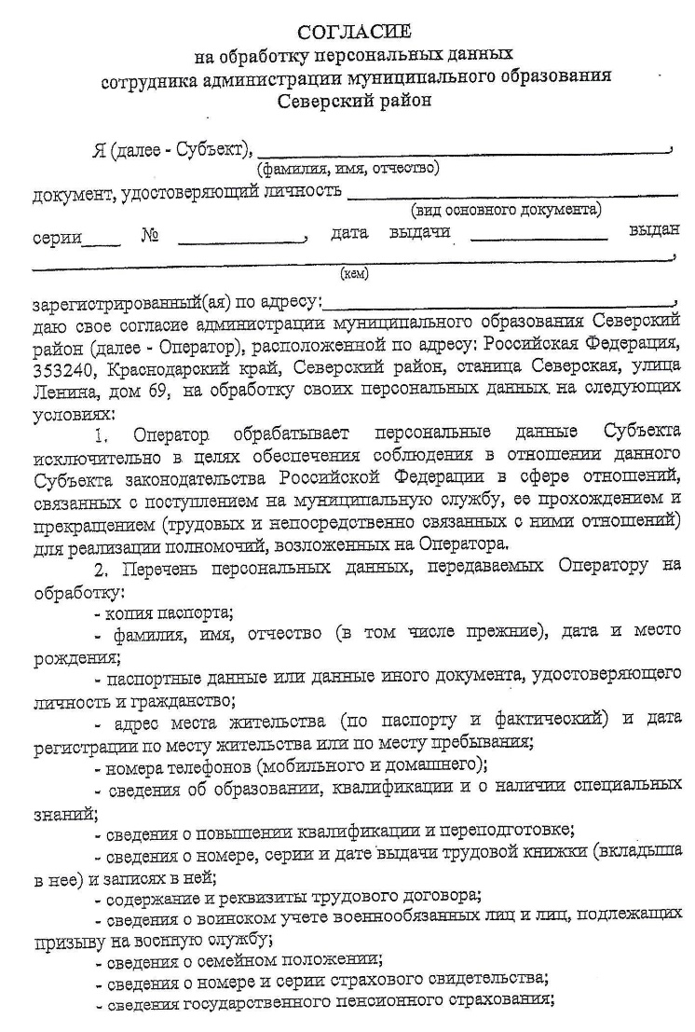
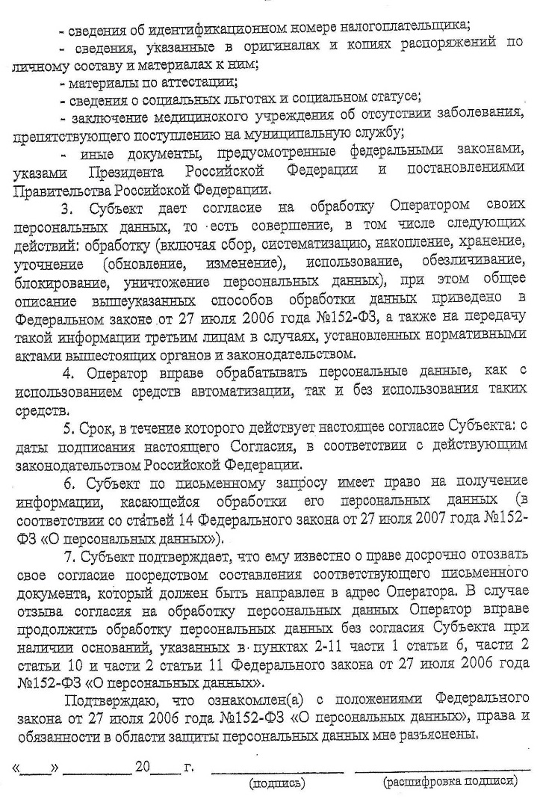

Slide 21
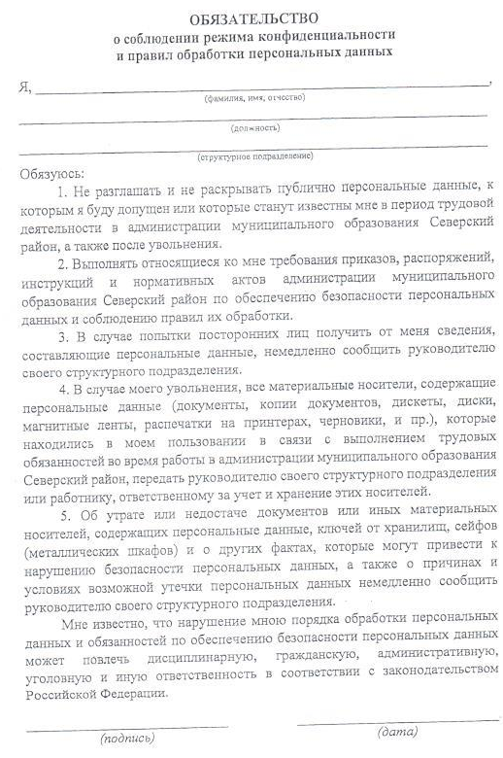
Не разглашать и не раскрывать публично персональные данные, к которым я буду допущен или которые станут известны мне в период трудовой деятельности в администрации муниципального образования Северский район, а также после увольнения.
Выполнять относящиеся ко мне требования приказов, распоряжений, инструкций и нормативных актов администрации муниципального образования Северский район по обеспечению безопасности персональных данных и соблюдению правил их обработки.

Slide 22
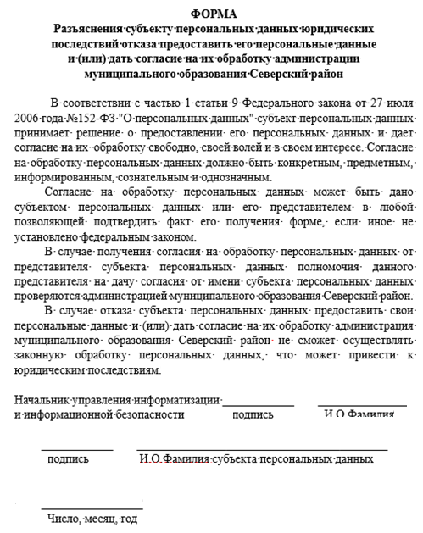
В обязательном порядке Работник подписывает также ОБЯЗАТЕЛЬСТВО о неразглашении персональных данных, ставших ему известными в связи с исполнением должностных обязанностей после его увольнения. Работник уведомляется об ответственности за разглашение персональных данных

Slide 23
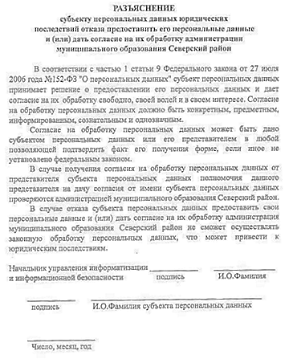
В случае, если субъект персональных данных (работник, гражданин, обратившийся за предоставлением услуги, обратившийся с обращением, по иным полномочиям администрации (муниципальный контроль, соискатель на работу), отказывается предоставлять свои персональные данные и не подписывает согласие на обработку персональных данных, то такому субъекту дают подписать РАЗЪЯСНЕНИЕ о том, что в случае отказа предоставить свои персональные данные и дать согласие на их обработку может привести к юридическим последствиям (то есть, его не смогут принять на работу, оказать услугу).

Slide 24
В целях выполнения организационных и технических мер управлением информатизации и информационной безопасности, с учетом требований п.п. «б» п. 1 постановления правительства РФ от 21 марта 2012 года
№ 211 «Об утверждении перечня мер, направленных на обеспечение выполнения обязанностей, предусмотренных Федеральным законом «О персональных данных» и принятыми в соответствии с ним нормативными правовыми актами, операторами, являющимися государственными или муниципальными органами» также принят и выполняется ряд других организационных документов, кроме Политики обработки и Положения о порядке обработки персональных данных в администрации, определяющих правила и порядок обработки ПДн:

Slide 25
1.Распоряжением администрации муниципального образования Северский муниципальный район Краснодарского края от 29.07.2025 года № 73-р утвержден перечень информационных систем персональных данных в администрации муниципального образования Северский район (приведен выше на слайдах);
2.Постановлением администрации муниципального образования Северский муниципальный район Краснодарского края от 24.07.2025 года №1281 утвержден перечень персональных данных, обрабатываемых в администрации муниципального образования Северский муниципальный район Краснодарского края;
3.Распоряжением администрации муниципального образования Северский район от 26.12.2024 года № 195-р назначен ответственный за организацию обработки персональных данных - заместитель главы администрации (по вопросам внутренней политики) В.М.Разумец;
4.Постановлением администрации муниципального образования Северский муниципальный район Краснодарского края от 01.07.2025 года № 1123 утверждено положение о заместителе главы администрации, ответственном за организацию информационной безопасности в администрации муниципального образования Северский муниципальный район;
5.Должностным лицом, ответственным за обеспечение защиты информации согласно постановления администрации муниципального образования Северский район от 25 февраля 2024 года №316 «Об организации работы по обработке персональных данных в администрации муниципального образования Северский район» назначен начальник управления информатизации и информационной безопасности Н.Н.Сергиевская, а также утверждены обязанности ответственного за обеспечение выполнения требований защиты информации (актуальные изменения: постановление администрации МО Северский район от 13 июня 2023 года №854, 2. постановление администрации МО Северский район от 4 марта 2024 года №408);
6.Постановлением администрации муниципального образования Северский муниципальный район Краснодарского края от 23.07.2025 года №71-р утвержден перечень должностей работников администрации, замещение которых предусматривает осуществление обработки персональных данных, либо осуществление доступа к персональным данным, и перечень должностей работников администрации, ответственных за проведение мероприятий по обезличиванию обрабатываемых персональных данных в администрации;
7.Типовые формы согласий на обработку персональных данных – утверждены распоряжением администрации муниципального образования Северский район от 18.07.2024 года №115-р (рассмотрены выше);
8.Распоряжением администрации муниципального образования Северский район от 17.07.2024 года №114-р утвержден Порядок доступа работников администрации муниципального образования Северский район в помещения, в которых ведется обработка персональных данных и организация безопасности этих данных

Slide 26
В соответствии с постановлением администрации муниципального образования Северский муниципальный район от 22.07.2025 года № 1267
«Об утверждении Правил внутреннего контроля соответствия обработки персональных данных в структурных подразделениях администрации муниципального образования Северский муниципальный район Краснодарского края требованиям к защите персональных данных» составляются ежегодные планы проверок и проводятся комиссионные проверки (проверка наличия отсутствия паролей в неположенных местах, изменения перечня информационных систем, в которых обрабатываются информационные системы, места хранения ПДн и другое).
Ежегодно управлением информатизации составляется и выполняется План мероприятий по защите персональных данных в администрации МО Северский район.

Slide 27
Постановлением администрации МО Северский муниципальный район Краснодарского края от 01.07.2025 года №1124 утверждена Политика использования информационных активов администрации муниципального образования Северский муниципальный район Краснодарского края

Slide 28
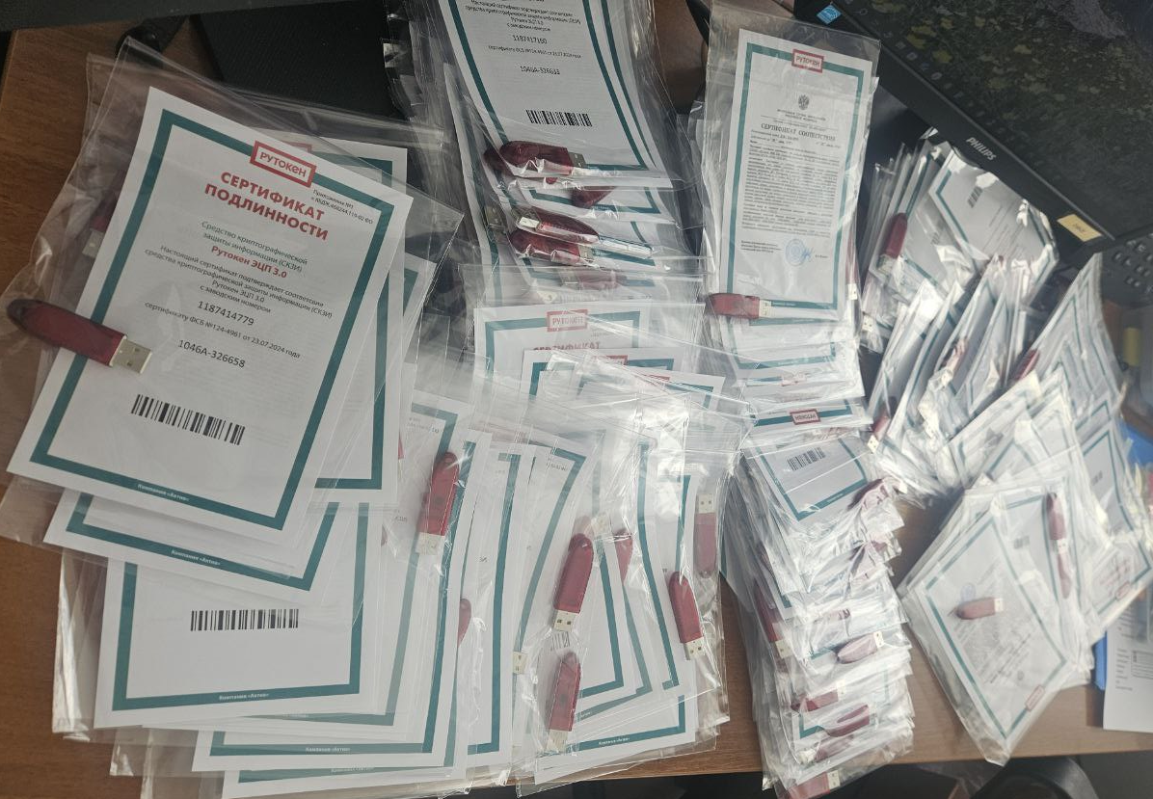

Slide 29




Работниками запрещается использовать сторонние сервисы электронной почты (mail.ru, yandex.ru, gmail.com и другие) для ведения служебной переписки.
В целях повышения уровня безопасности при работе со служебной электронной почтой, при получении входящей корреспонденции:
необходимо избегать перехода по ссылкам, содержащимся во входящих электронных сообщениях, полученных от недостоверных источников;
открывать вложения электронной почты, полученные от недостоверных источников;
проверять адреса отправителей электронной почты с целью предотвращения подделки адреса отправителя путем замены адреса на схожий, но с подменными символами (например, путем замены букв цифрами – замена «www.google.com» на «www.g00gle.com», где вместо буквы «o» используется цифра «0» и прочее)

Slide 30
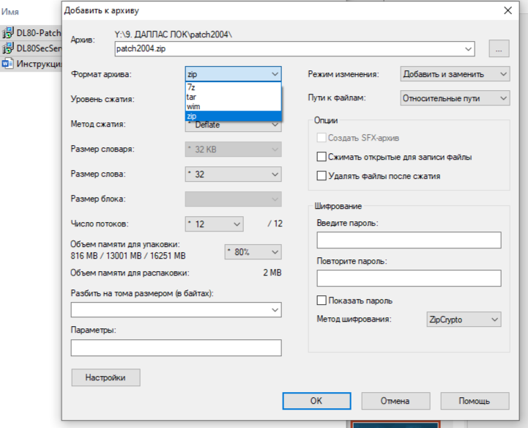

Slide 31







Slide 32
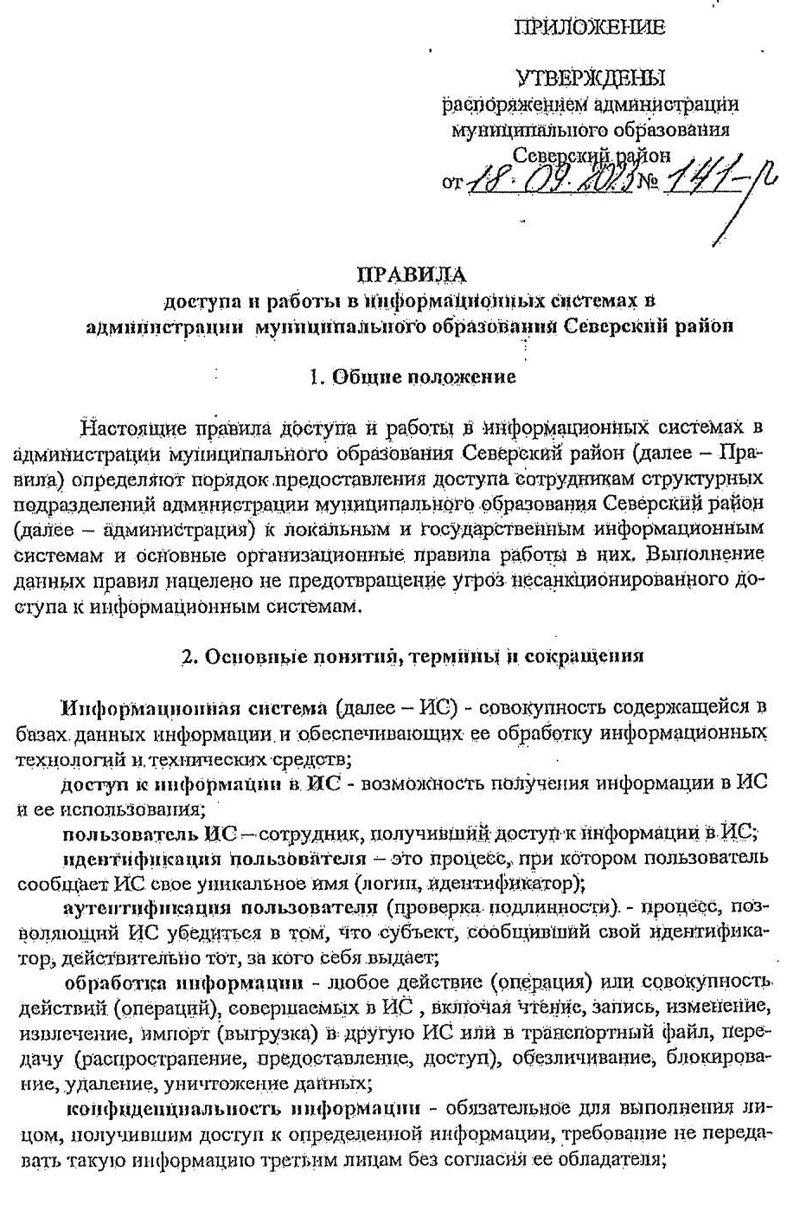

Slide 33
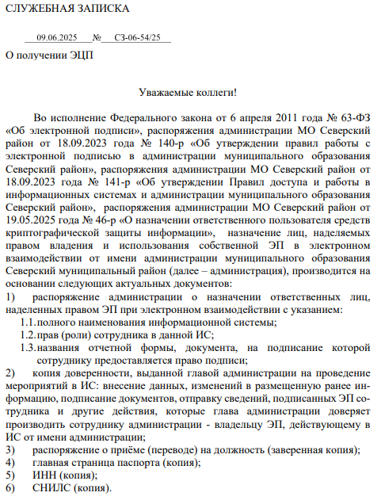
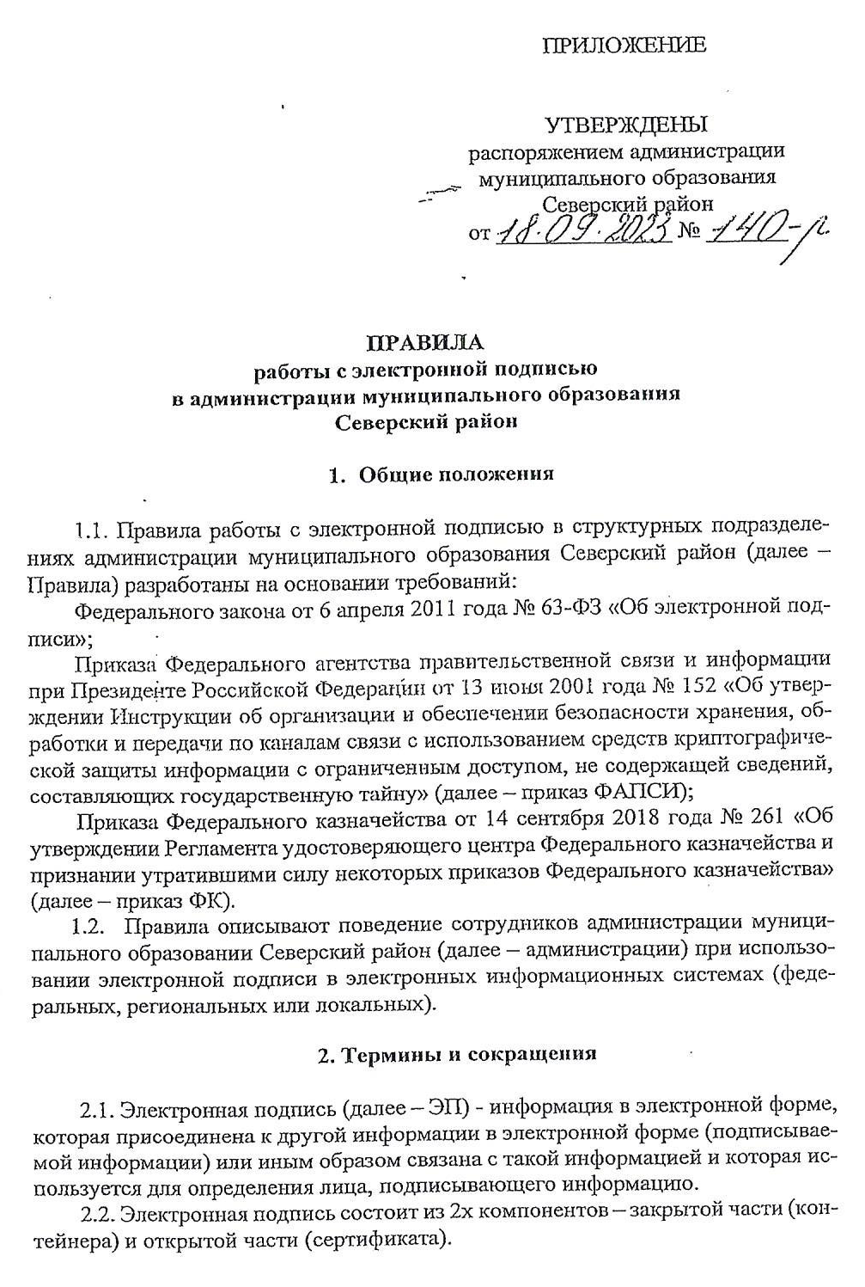

Slide 34
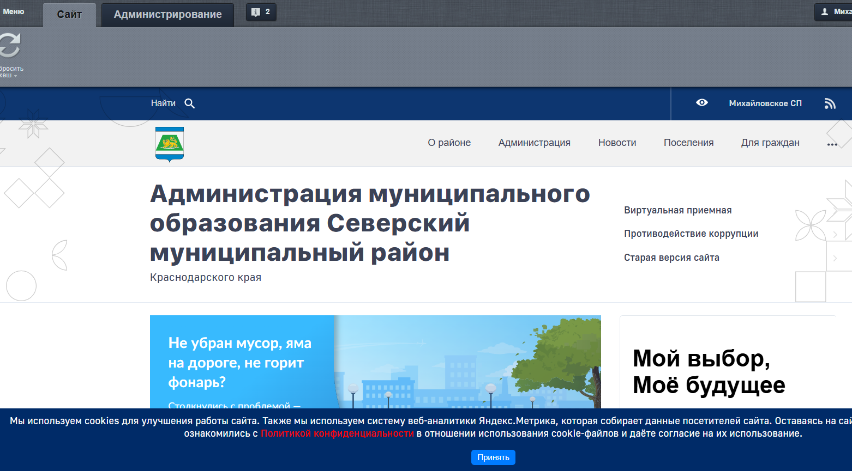

Постановлением администрации МО Северский муниципальный район Краснодарского края от 08.07.2025 года №1153 утверждена Политика конфиденциальности персональных данных пользователей Интернет-портала администрации муниципального образования Северский муниципальный район Краснодарского края

Slide 35
Перечень Персональных данных Пользователя, которые обрабатываются сайтом:
IP адрес;
информация из cookies;
время доступа;
адрес страницы;
сведения о местоположении,
тип и версия ОС,
тип и версия браузера,
тип устройства и разрешение его экрана,
источник, откуда пришёл на сайт Пользователь,
с какого сайта или по какой рекламе, язык ОС и браузера, активность пользователя в сети Интернет;
реферер (один из заголовков запроса клиента. Содержит HTTP-адрес источника запроса. Если перейти с одной страницы на другую, referer будет содержать адрес первой страницы. Часто на HTTP-сервере устанавливается программное обеспечение, анализирующее referer и извлекающее из него различную информацию. Так, например, владелец веб-сайта получает возможность узнать, по каким поисковым запросам, как часто и на какие именно страницы попадают Пользователи).

Slide 36

В администрации МО Северский муниципальный район внедрена подсистема информационной безопасности, обеспечивающая комплексную защиту информации, обрабатываемой в ИС Администрации. Применяемые Администрацией технические меры по защите информации являются неотъемлемой частью подсистемы информационной безопасности ИС Администрации, обеспечивающей нейтрализацию актуальных угроз безопасности информации.

Slide 37
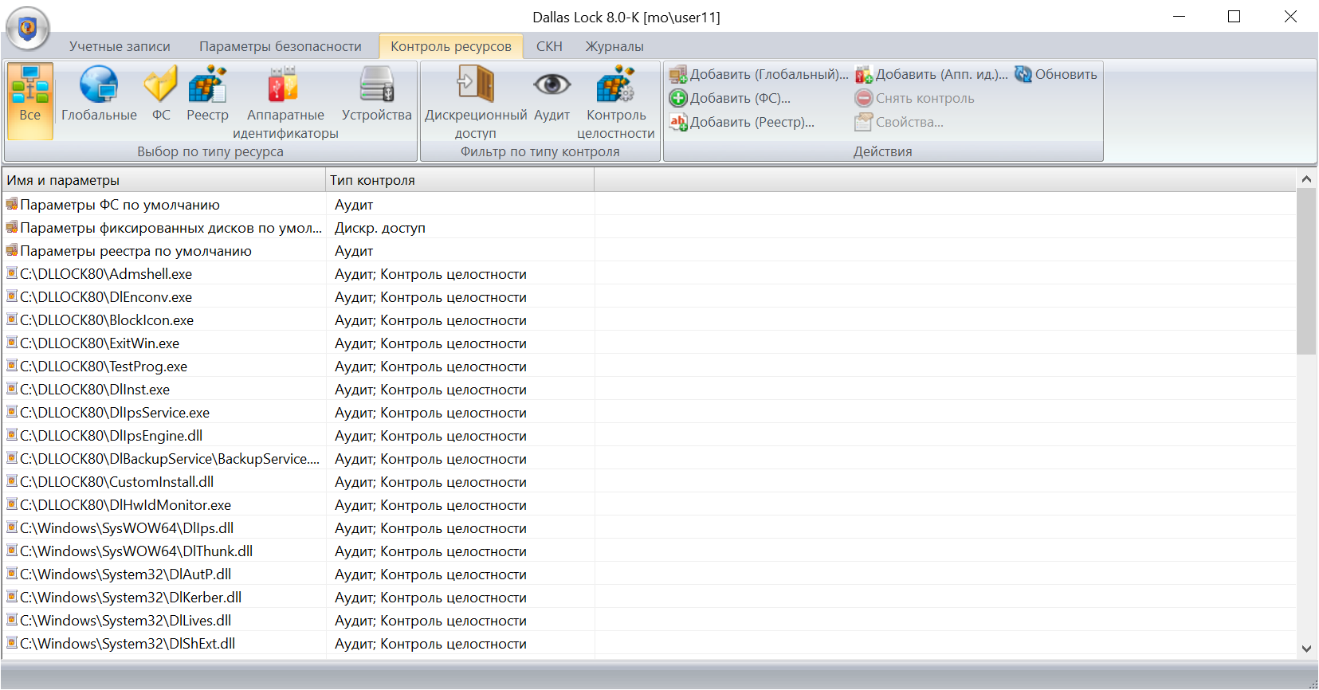
Для обеспечения защиты информации в Администрации реализуются следующие технические меры:
идентификация и аутентификация субъектов доступа и объектов доступа, управление доступом субъектов доступа к объектам доступа – сертифицированными ФСТЭК России средствами защиты от несанкционированного доступа Dallas Lock 8 (для Windows и Linux) и функционалом централизованного управления средством защиты от несанкционированного доступа Dallas Lock Единый центр управления

Slide 38
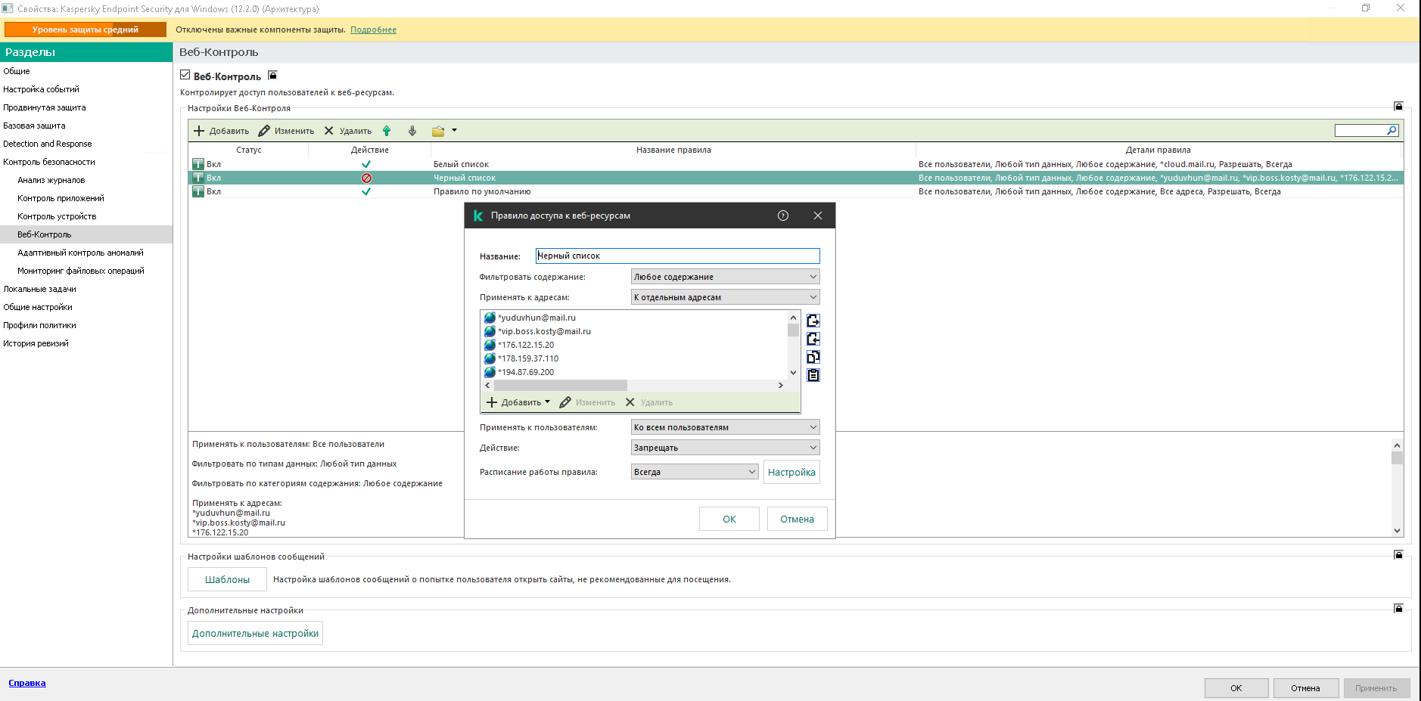

Slide 39
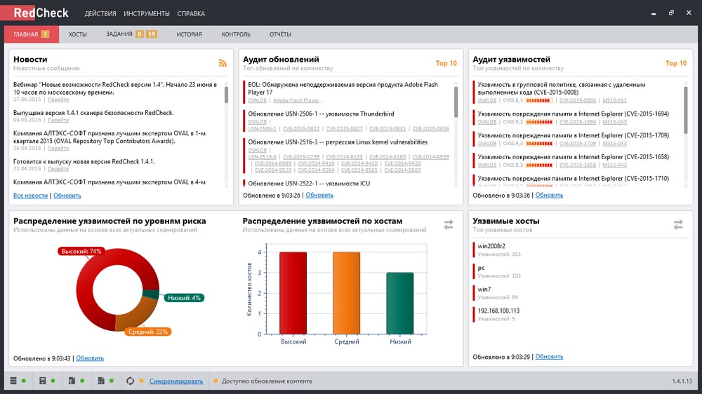


Slide 40
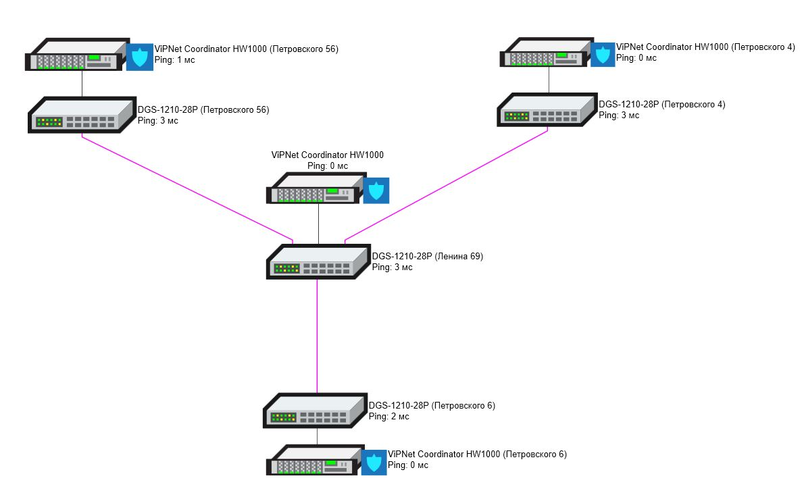

Slide 41
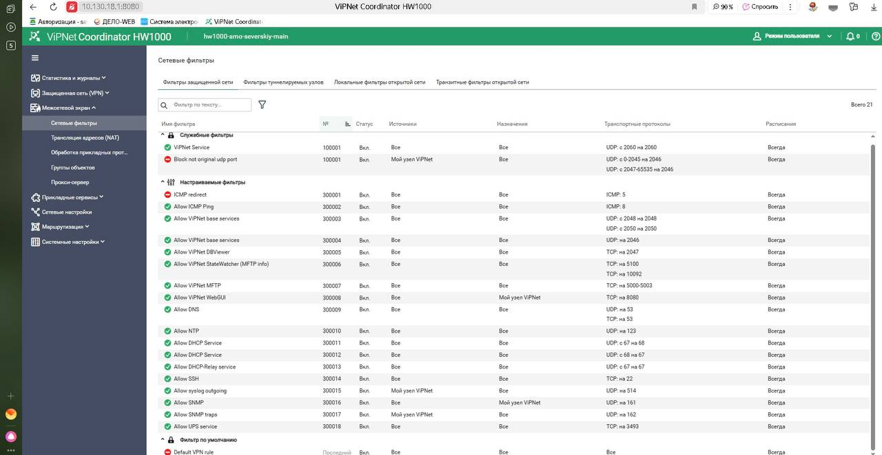
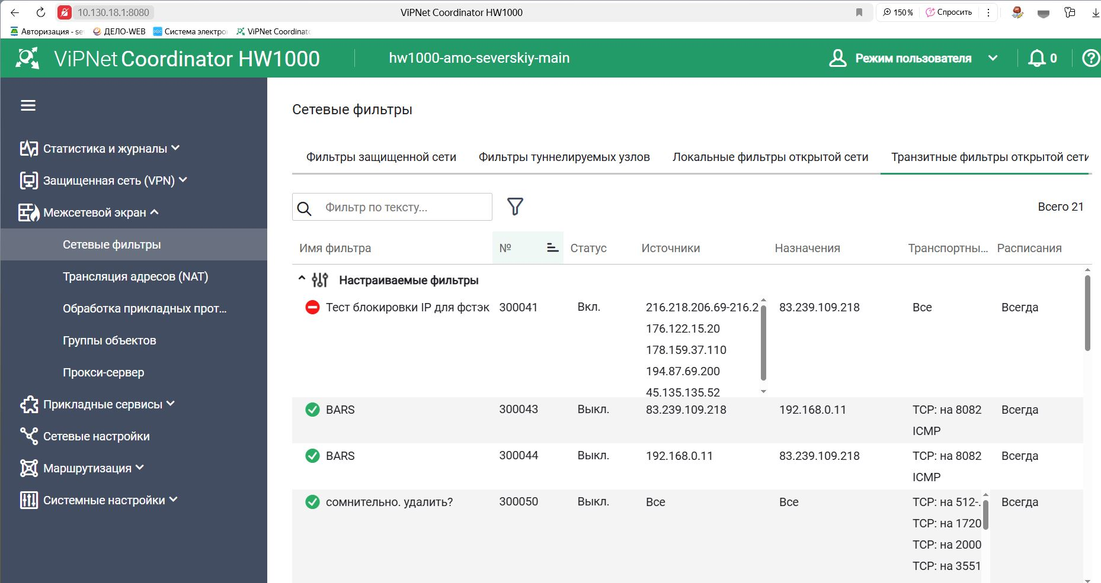

Slide 42
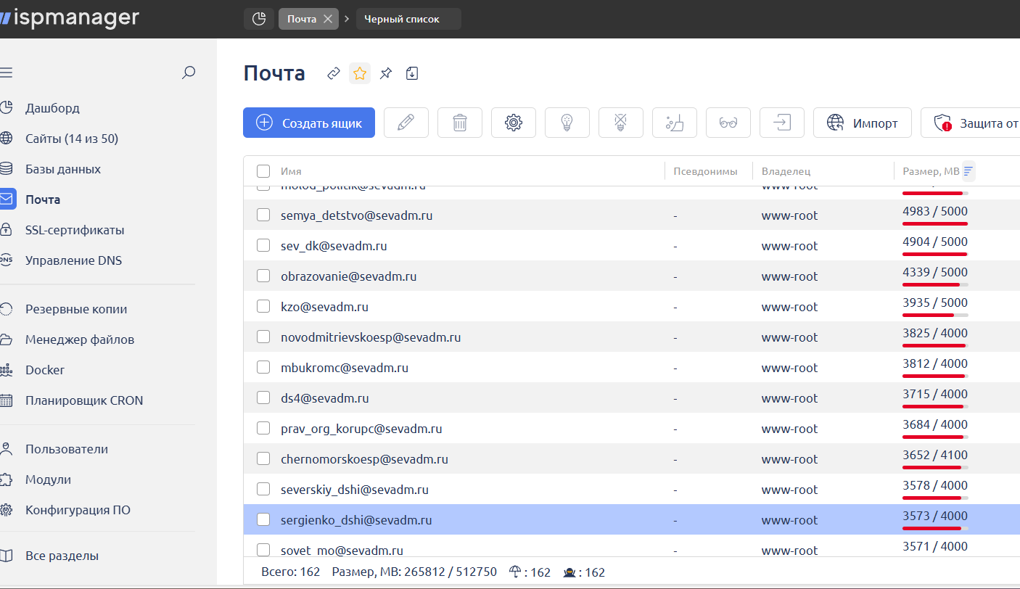
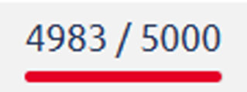


Slide 43
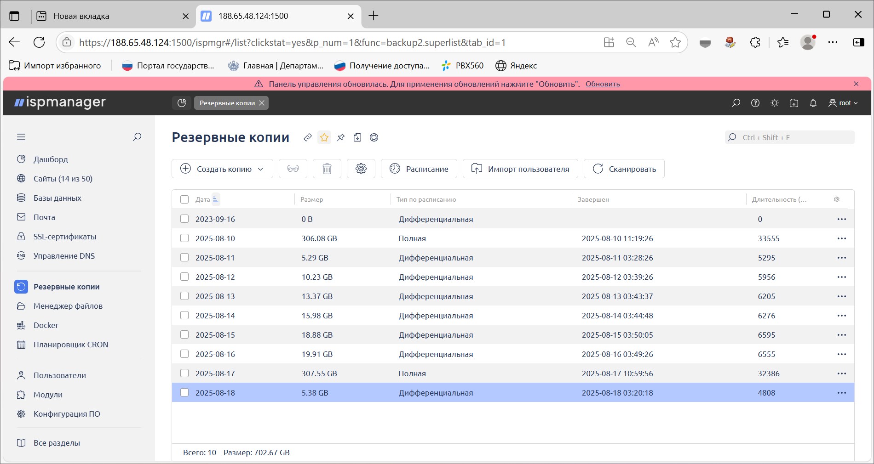

Slide 44
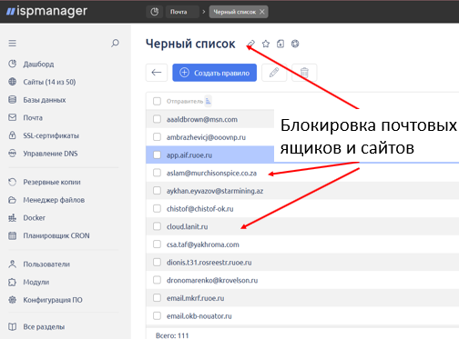

Slide 45
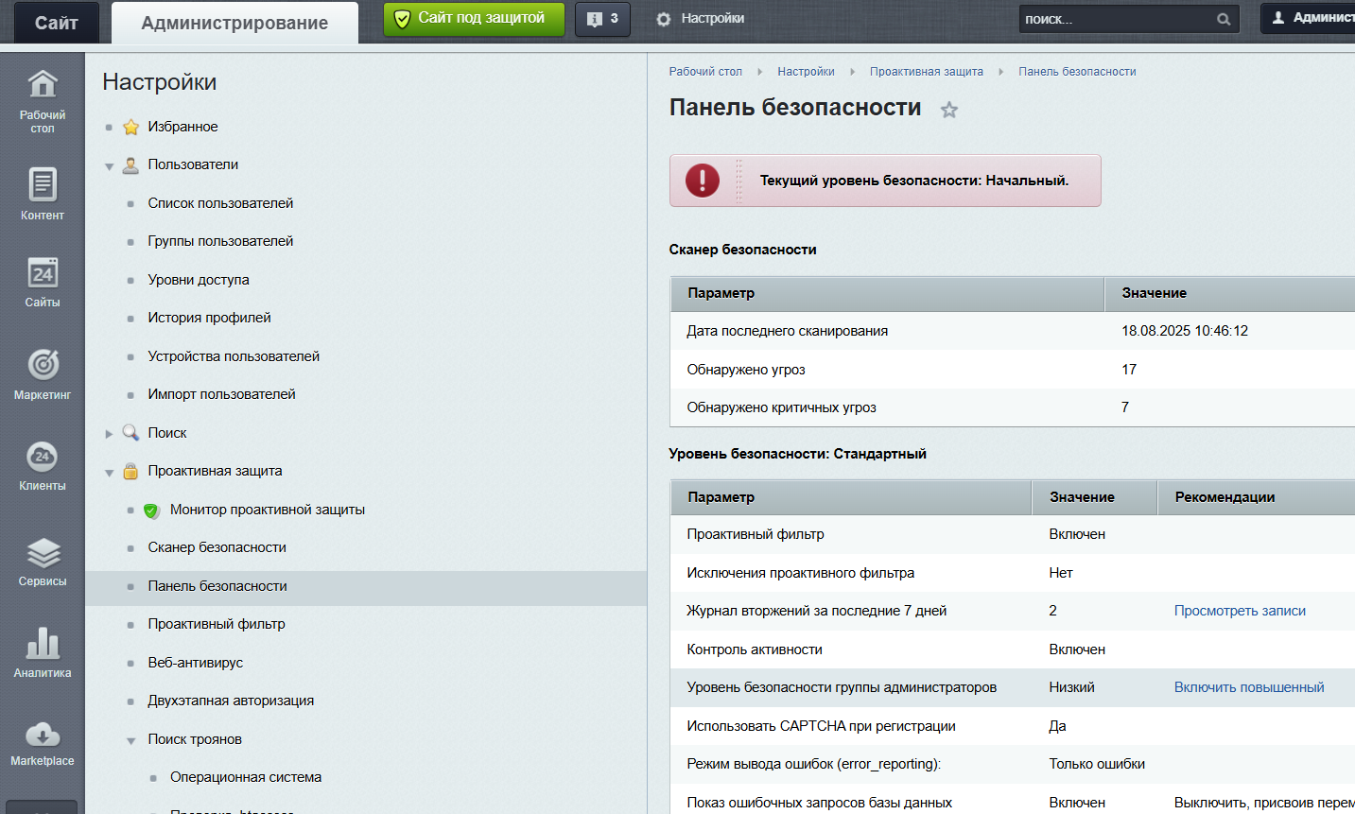

Slide 46
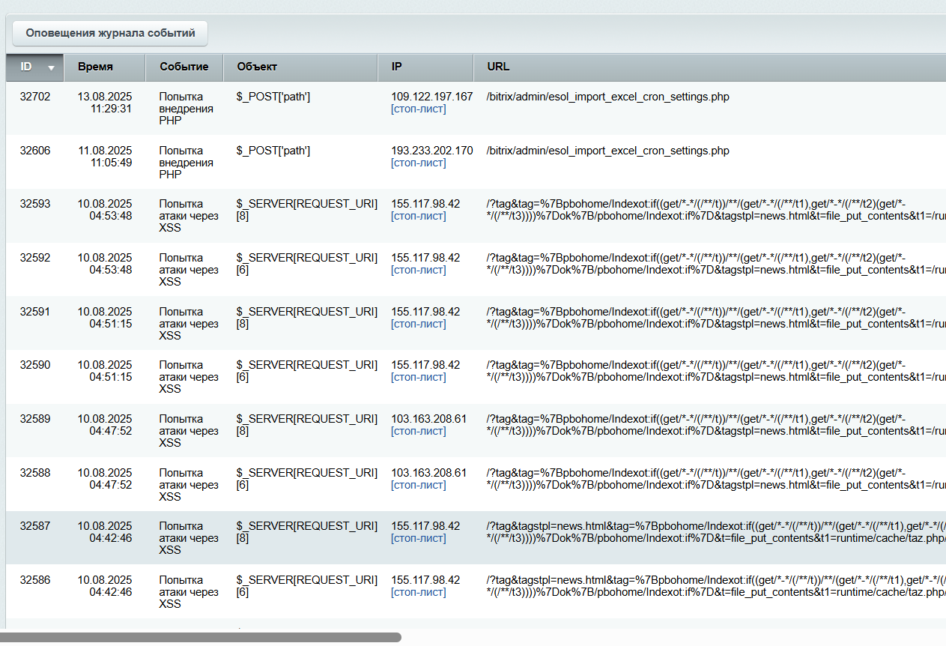
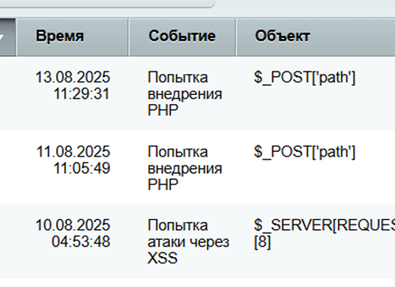

Slide 47
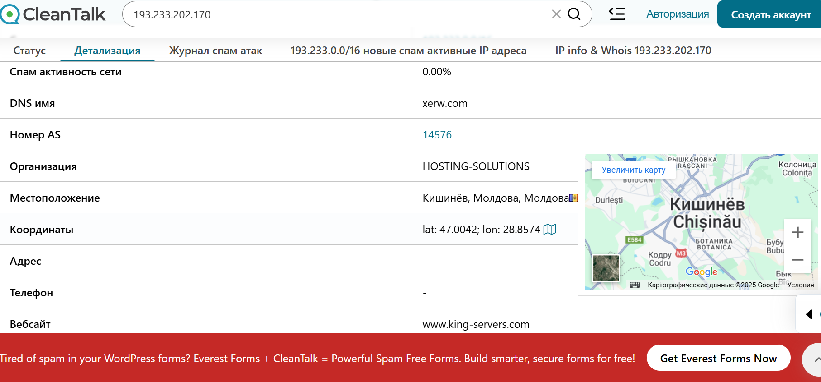


Slide 48
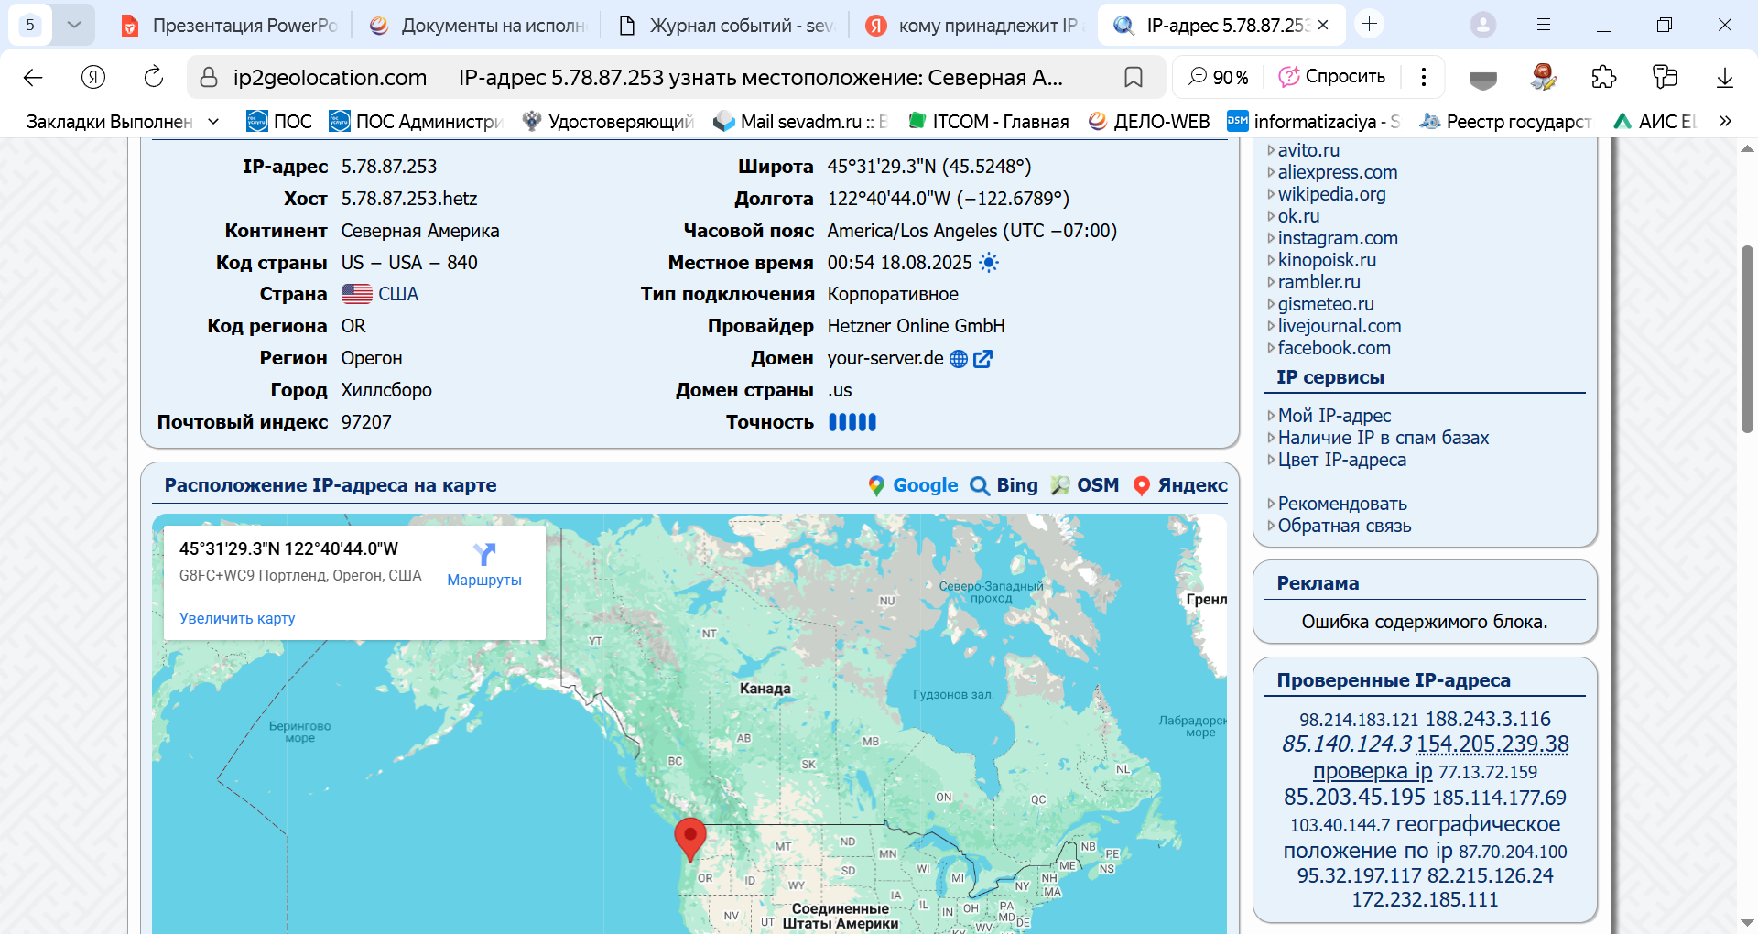
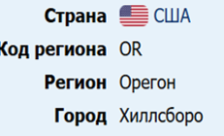

Slide 49
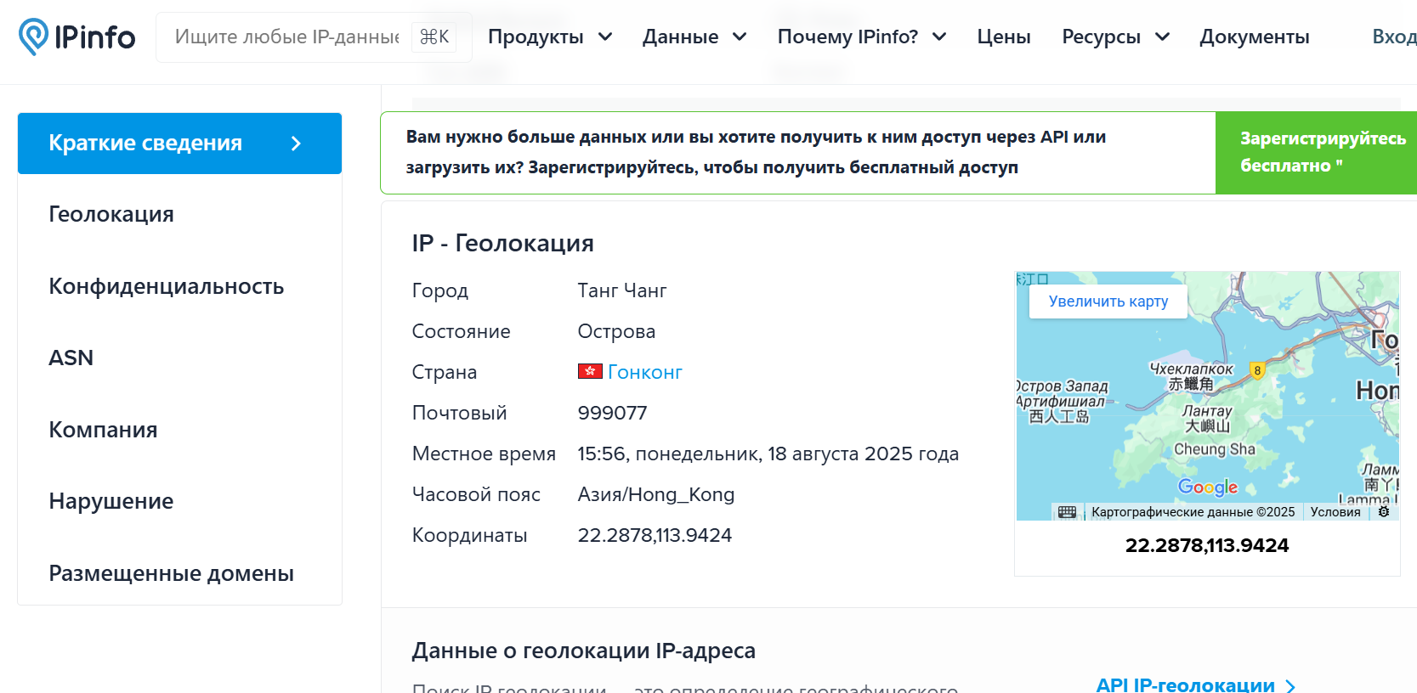
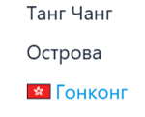

Slide 50
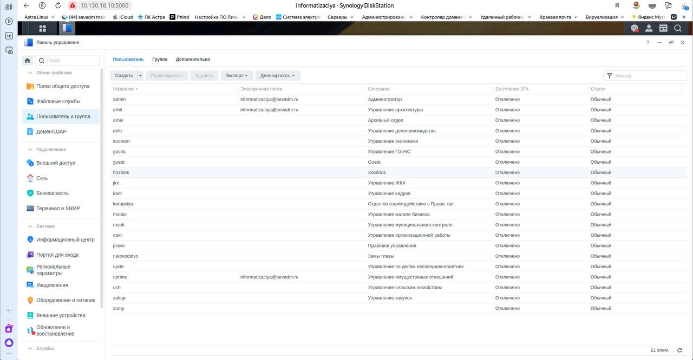

Slide 51
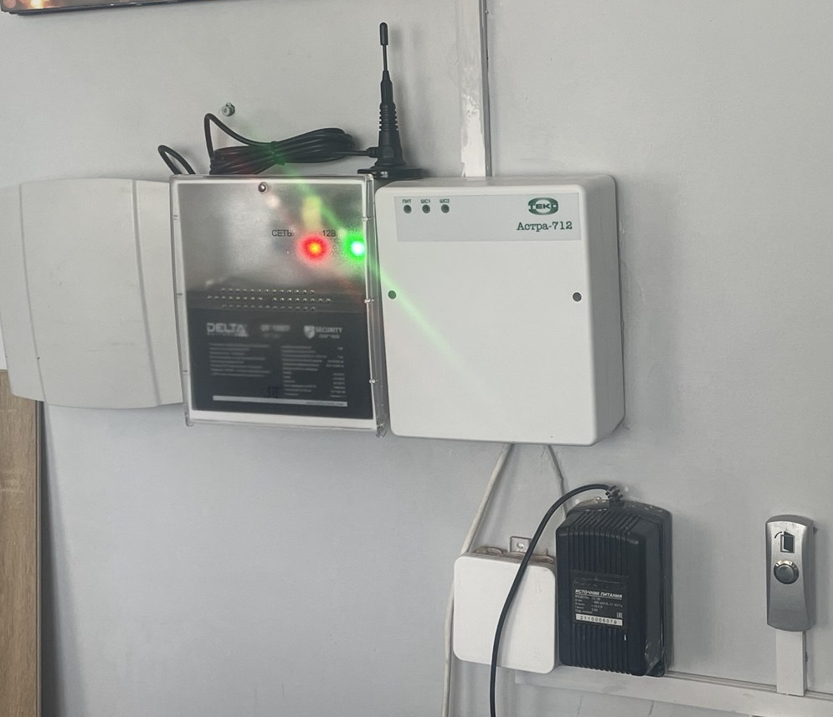
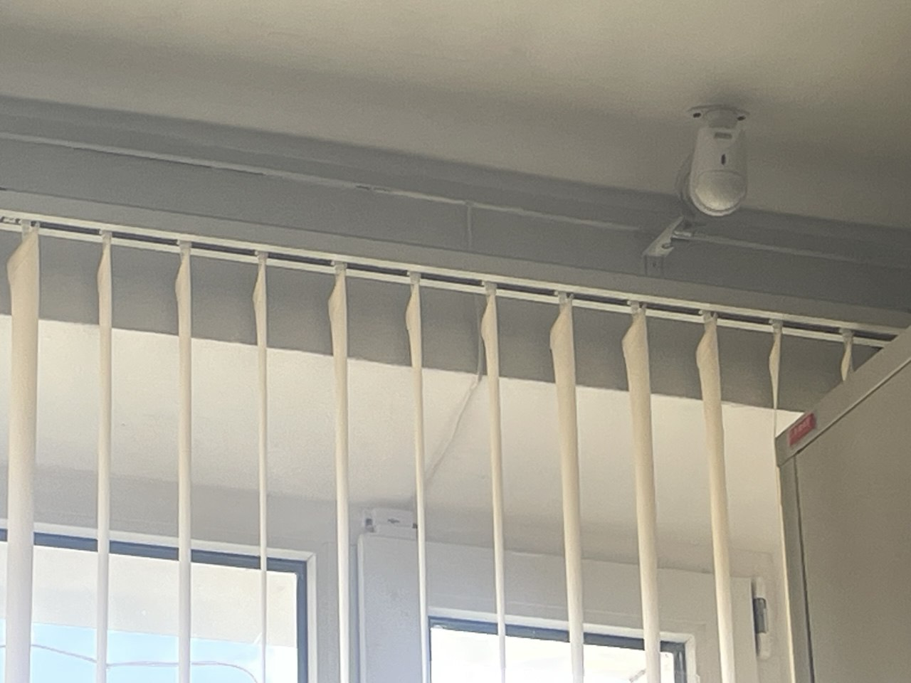
Организация контроля доступа двери и окон управления информатизации и информационной безопасности

Slide 52
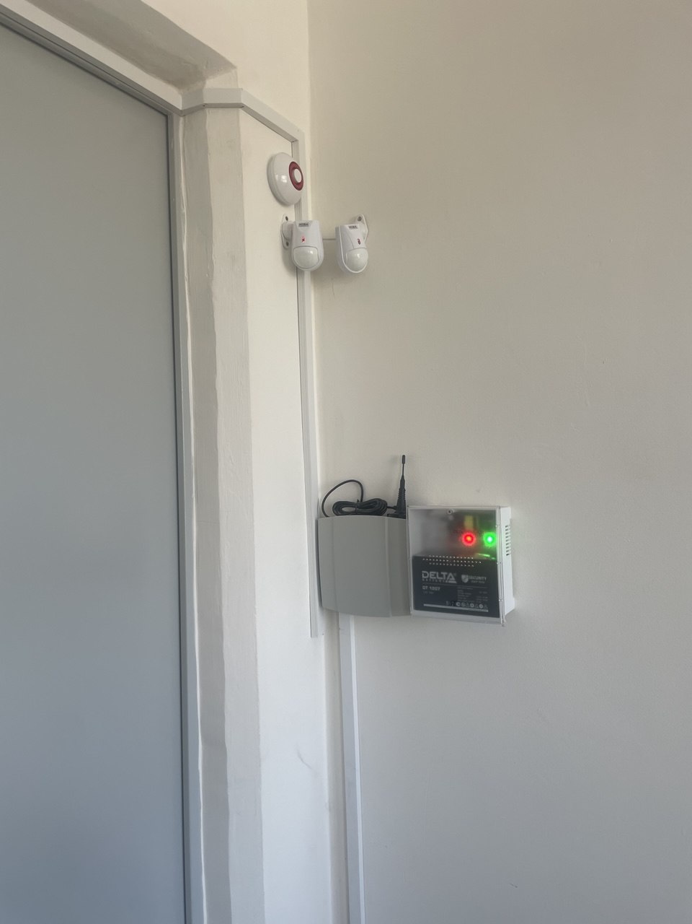
Организация контроля доступа двери и окон управления кадровой политики

Slide 53
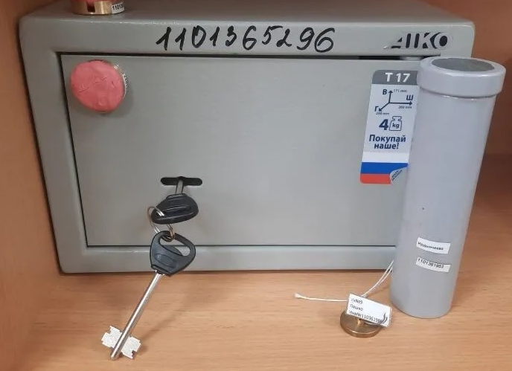

Slide 54
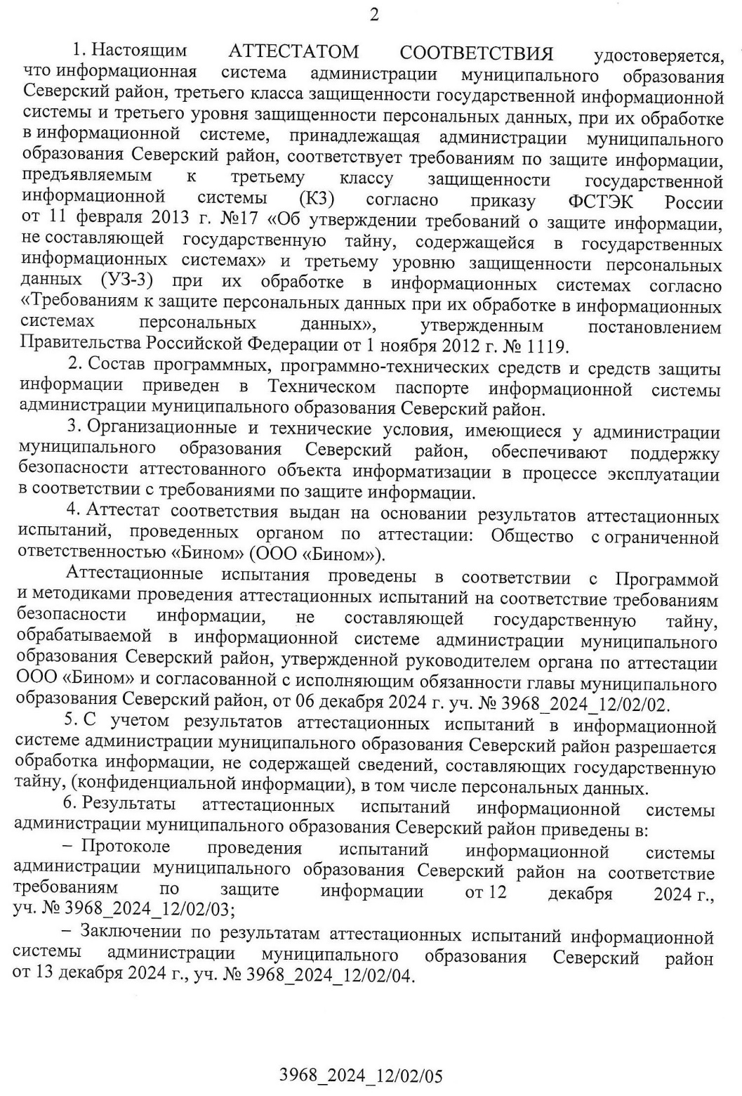
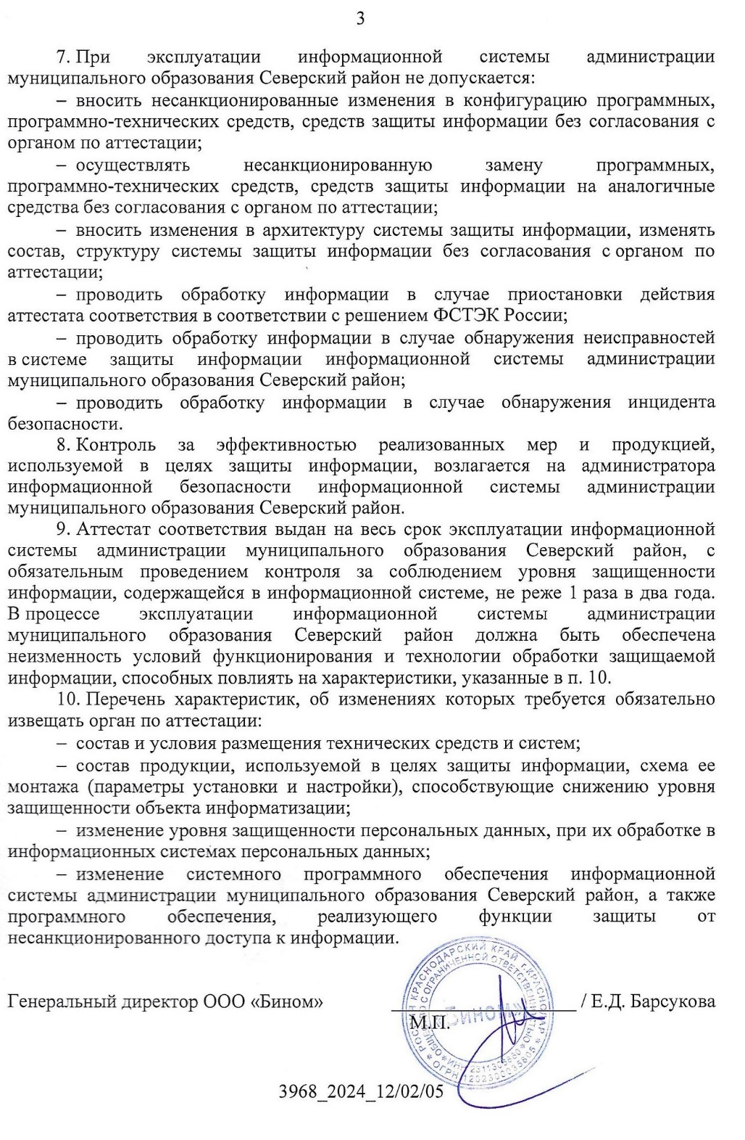

Slide 55
СПАСИБО ЗА ВНИМАНИЕ

